Slide 1
Las partes del cuerpo
La cabeza | Head
El ojo | Eye
La nariz | Nose
La boca | Mouth
El brazo | Arm
El dedo | Finger
La mano | Hand
El estómago | Stomach
La pierna | Leg
El pie | Foot
Me duele la cabeza | My head hurts.
Me duelen los ojos | My eyes hurt.

Slide 2
El pelo | Hair
La frente | Forhead
Los labios | Lips
Los dientes | Teeth
La lengua | Tongue
El cuello | Neck
Los hombros | Shoulders
El corazón | Heart
La espalda | Back
Las rodillas | Knees
Los tobillos | Ankles
Los dedos (los dedos de pie) | Fingers (toes)
El codo | Elbow
La muñeca | Wrist
Las orejas | ears

Slide 3
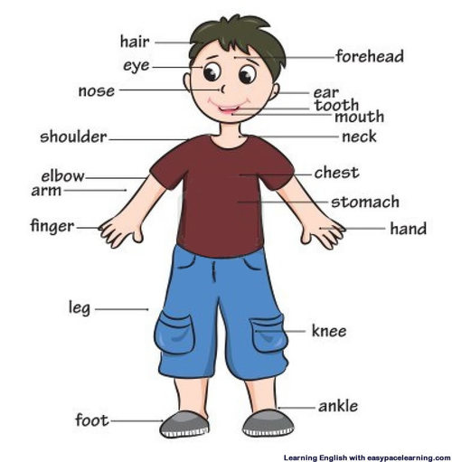

Slide 4
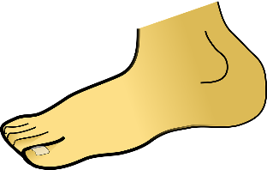
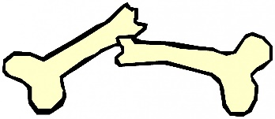
Me duele…/ Me duelen…
Me duele el pie.
Me duele la mano.
Me duelen los ojos.
Me duelen las orejas.
My stomach hurts.
My neck hurts.
My teeth hurt.
My shoulders hurt.

Slide 5
Las partes del cuerpo
La cabeza
El ojo
La nariz
La boca
El brazo
El dedo
La mano
El estómago
La pierna
El pie
Me duele la cabeza
Me duelen los ojos

Slide 6
El pelo
La frente
Los labios
Los dientes
La lengua
El cuello
Los hombros
El corazón
La espalda
Las rodillas
Los tobillos
Los dedos (los dedos de pie)
El codo
La muñeca
Las orejas

